Slide 1
ALGORITMO KRUSKAL
-Héctor Funes

Slide 2
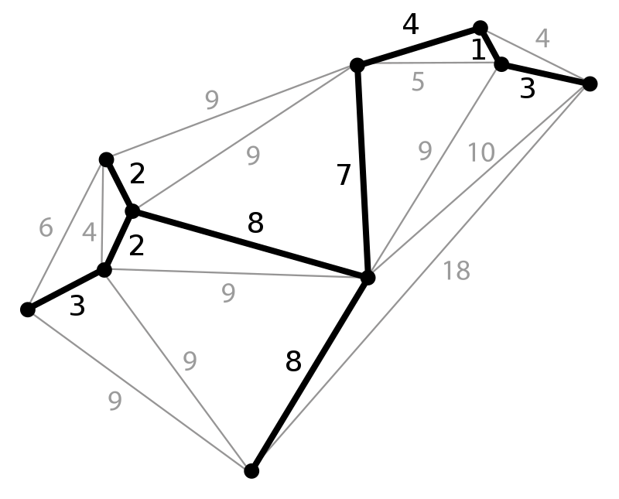
¿Qué ES?
El algoritmo de Kruskal es un algoritmo de la teoría de grafos para encontrar un árbol recubridor mínimo de un grafo.

Slide 3
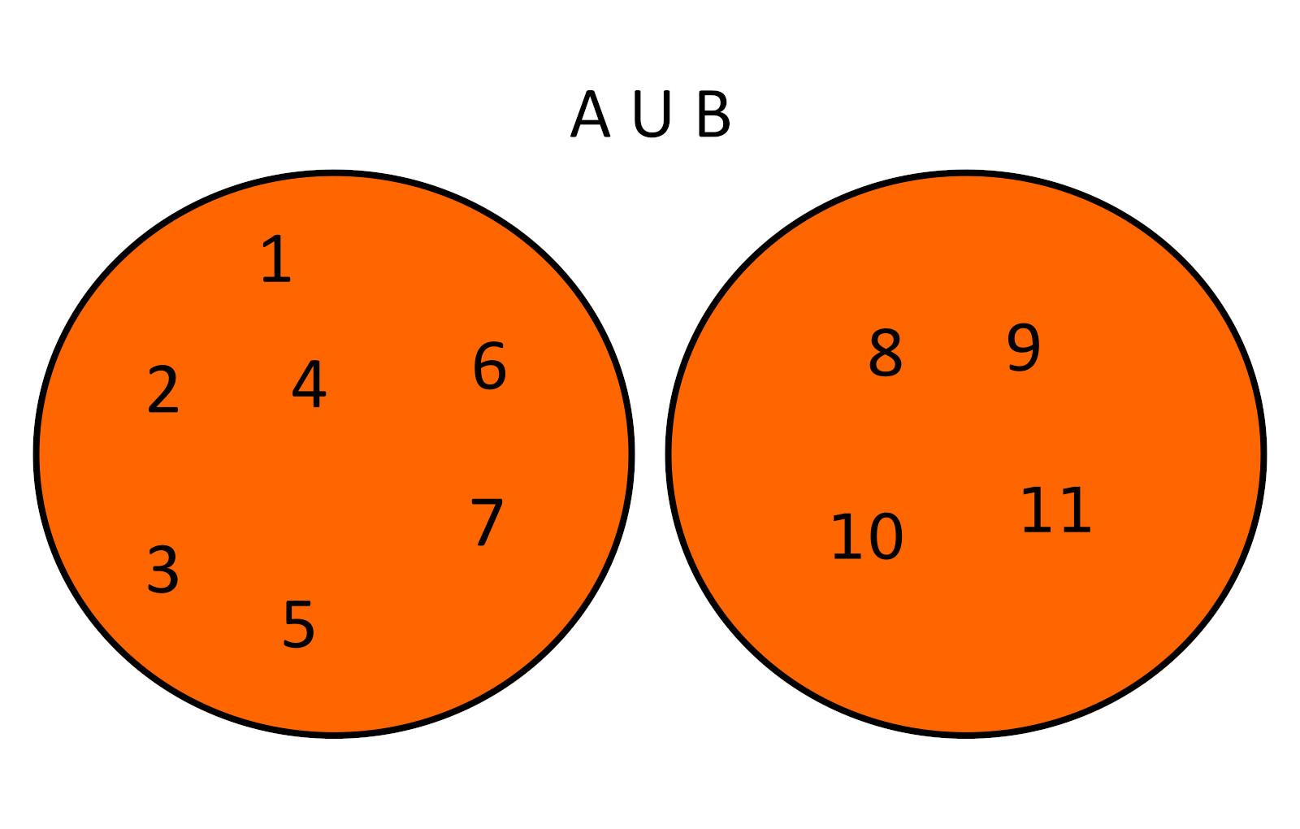
Detección de ciclos y CONJUNTOS
El algoritmo de Kruskal usa la detección de ciclos y conjuntos. Los conjuntos son dominios que almacenan vértices, con el objetivo de que en un solo arreglo de datos hayan conjuntos diferenciados por su padre, el cual actúa como una raíz de donde salen el resto de vértices enlazados con el conjunto.
La detección de ciclos diferencia a qué conjuntos pertenece un vértice con su padre, si dos vértices comparten el mismo padre, permanecen al mismo conjunto.

Slide 4
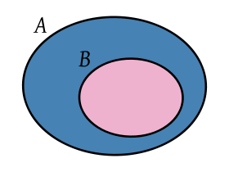
FUNCIONes
Int Find(subsets[], int verticePos): Encuentra el padre del vértice y lo devuelve ,dandonos a saber a que conjunto pertenece.
Void Union(subsets[], int verticeUno,int verticeDos): Agrega uno de los conjuntos en su totalidad al otro almacenando el padre.

Slide 5
¿Como funciona el algoritma de Kruskal?
1) Ordena las aristas basándose en su peso.
2) Divide a cada vértice en un conjunto del cual ellos mismos son el padre de ese conjunto.
3) Evalúa si los vértices ciclan, de no ser así, ambos pasan a formar el mismo conjunto.
4) Una vez ya hayan sido evaluadas todas las aristas, se da fin.

